Slide 1
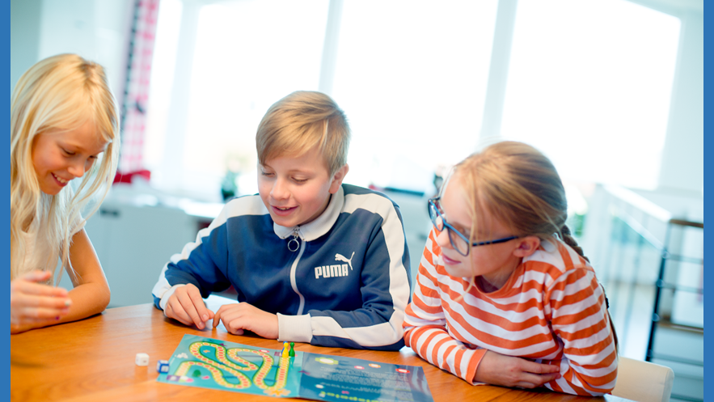

Presentation av
Foto: Johan W Avby
Notes:
.

Slide 2

Bakgrund
Organisation
Praktiskt genomförande
Tillsammans med hemmet
Utvärdering

Slide 3
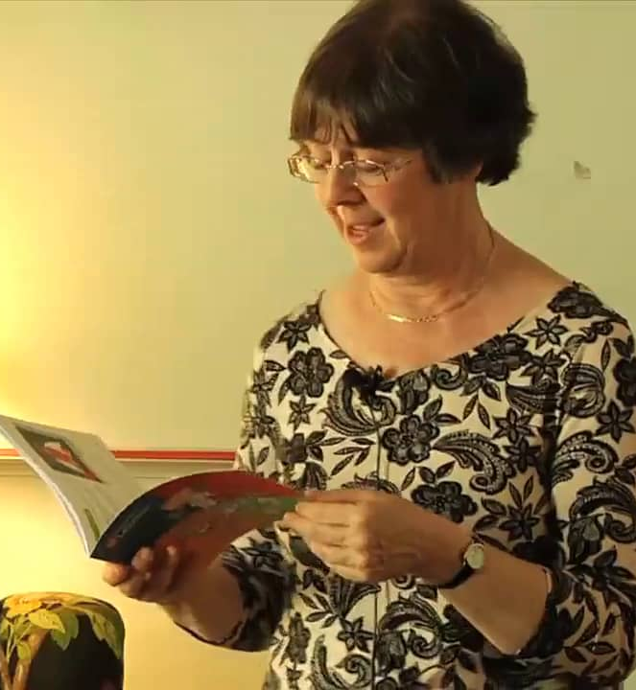
Bakgrund
The Letterbox Club startade i England 2003.
Grundare: Rose Griffiths, familjehemsförälder och lärare i matematik (numera professor).
Idag ca 11 000 barn/år i England.
Succesivt utökats till sex olika paket: 3-5 år, 5-7 år, 7-9 år, 9-11 år, 11-13 år samt ett specialpaket.
I Sverige drivs Letterbox Club av Stiftelsen Allmänna Barnhuset, Region Jönköpings Län och en Bok för Alla som också har noterat rättigheterna för denna metodutveckling.
Notes:
I England ser det likadant ut med skolgång för utsatta barn, som det gör i Sverige. Barn i utsatta livssituationer lyckas inte så bra i skolan som de borde. Se bild 6.
Rose Griffiths fick 2003 i uppdrag att försöka hitta ett sätt att förbättra placerade barns kunskapsnivåer och skolresultat utan att lägga ytterligare arbetsbörda på varken skolan eller familjehemmen.
Rose lade då fokus på barnen och funderade på hur det skulle vara möjligt att stimulera och väcka barns nyfikenhet och lust att läsa, räkna och lära sig.
Hon startade The Letterbox Club och började skicka paket med böcker, spel och skrivmaterial till de placerade barnen.
Idag är Letterbox Club en etablerad verksamhet i Storbritannien och har årligen runt 11 000 deltagande barn.

Slide 4
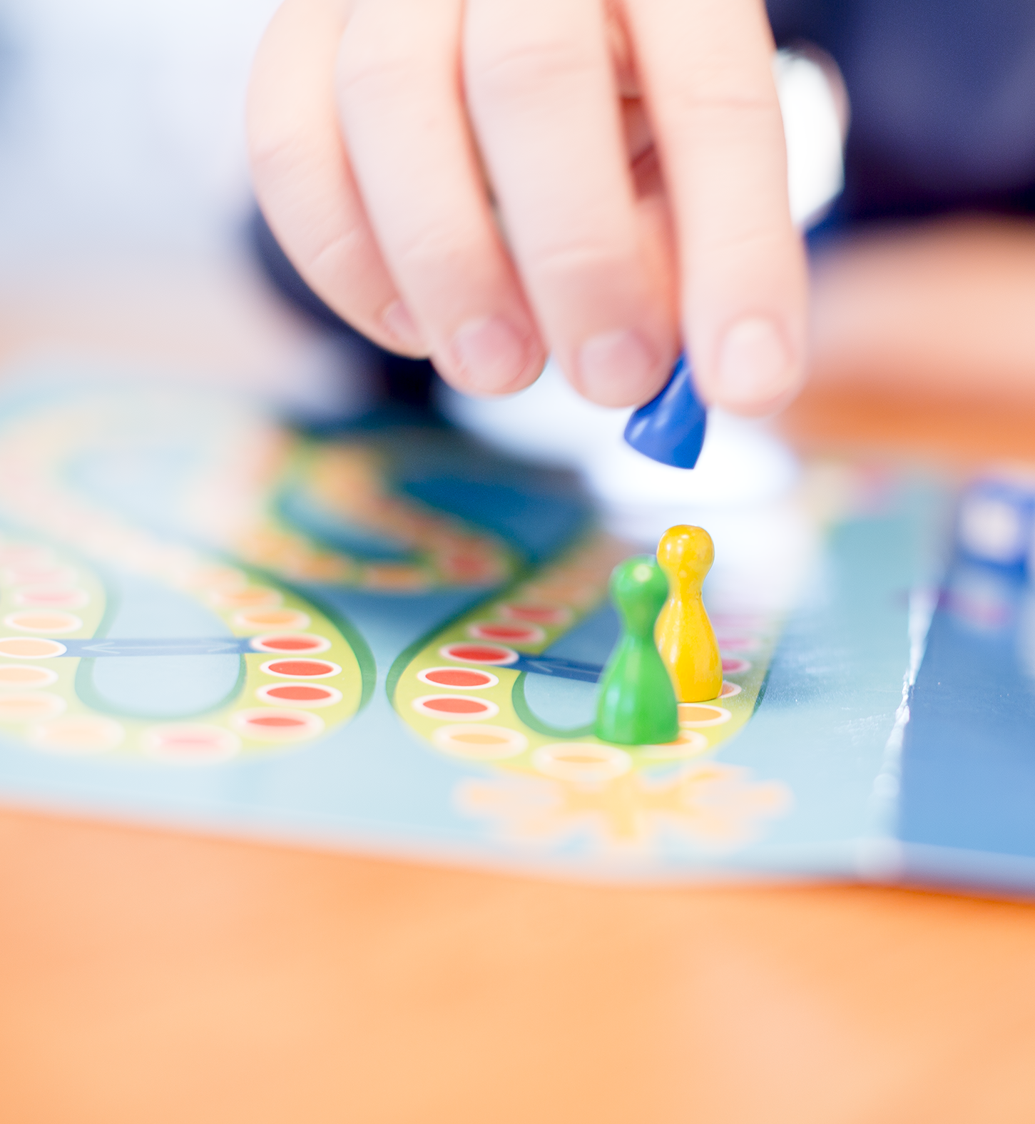

Bakgrund i Sverige
Tre pilotprojekt: två i Stockholm och ett i Jönköping
Stockholm: 2014-2015 med 31 barn i familjehem, 2016 med 21 barn i familjer med försörjningsstöd
Jönköpings län: 2015-2016 med 77 deltagare, 54 placerade barn och 23 barn i familjer med försörjningsstöd
2017: metodutveckling, 3 paket till 29 barn inom Skolfam.
2018: drygt 30 kommuner deltar med ca 400 barn
2019: 21 kommuner deltar med 330 barn
Notes:
2017: Metodutvecklingen koncentrerades främst på att försöka involvera föräldrarna på ett bättre sätt. Det resulterade i att det inför 2018 togs fram en Toolbox.
2018: spridning: inbjudan till fler kommuner. Paketen skickades ut sept 2018-feb 2019. Här prövas också metoder för samverkan socialtjänst-bibliotek i Göteborg och Nässjö.
2019: Denna omgång görs utskicken av paket under maj-okt för att försöka kompensera ”summer reading loss”, vilket betyder att barn tappar i sin kunskapsutveckling under sommarlovet.

Slide 5



Vad är Letterbox Club?
En intervention med syfte att stimulera och väcka barns nyfikenhet och lust att läsa, räkna och lära sig, genom att skicka paket med böcker, spel och skrivmaterial till barnen.
Målgruppen är familjehemsplacerade barn och barn som lever i familjer med långvarigt försörjningsstöd.
Målet är att stärka utsatta barns skolgång och därmed erbjuda bättre livschanser.
Notes:
Letterbox Club syftar till att med hjälp av nyfikenhet och lust hjälpa barn i utsatta livssituationer att utveckla sin läs- och matematikförmåga genom att skicka paket med böcker, spel och skrivmaterial till barnen.
Paket med spel, böcker och diverse skrivmaterial skickats till barnen en gång i månaden under sex månader.
Letterbox har vänt sig till två grupper av barn, familjehemsplacerade barn och barn i familjer som mottagit långvarigt försörjningsstöd.
Kan också bidra till meningsskapande samspel mellan barnet och dess omsorgsgivare.

Slide 6

Varför är Letterbox Club viktigt?
Målgruppen för insatsen lämnar i genomsnitt grundskolan med betydligt lägre betyg än andra barn.
Dåliga skolresultat är en stark riskfaktor för framtida psykosociala problem.
Goda skolresultat är en stark skyddsfaktor.
Stimulera och öka kunskaps­nivåer i matematik och läsning är centralt.
För­bättra barns chanser till goda resultat i skolan.
Notes:
Tex bara 55% av alla familjehemsplacerade barn går ur år 9 med behörighet att söka till gymnasiet.
De som tillhör en socioekonomiskt utsatt grupp = större risk att gå i faders fotspår ”ärva f-stöd”
Om placerade barn går ut skolan med godkända betyg i årskurs 9 halveras riskerna för psykisk ohälsa, missbruk, kriminalitet och biståndsberoende
Föra att klara skolan: fokus på läsning och matematik – då klarar man andra ämnen bättre också

Slide 7
Resultat från utvärderingar och studier
Barn och föräldrar tycker om att vara med
Föräldrars stöd är av stor vikt för att få goda resultat
Notes:
Barn har känt sig utvalda, så oavsett om man kunnat se resultat som ökad läsförståelse eller liknande så har barnets känsla varit positivt!
De barn och föräldrar som medverkat uppger att Letterbox har påverkat på en mängd olika sätt. Som exempel ges att barnen med anledning av projektet läser mer och snabbare samt att det påverkat språkutvecklingen positivt.
Barnen och föräldrarna beskriver också att barnen blivit mer intresserade av böcker, läsning och matematik och att de fått bättre resultat i skolan, samt haft något att sysselsätta sig med.
Flera projektdeltagare beskriver också på olika sätt att projektet bidragit till att barnen känt sig speciella och sedda

Slide 8
”Han blir oerhört glad över paketen, och att det kommer post till honom. //…då packar han ju upp dem direkt och så vill han ju att boken ska läsas då på kvällen eller så. // Paketen är ju verkligen uppskattade. Det är dom.”
”Först så visste jag ju inte vad det var men jag tänkte att det är ju till mamma eller någon för jag har ju aldrig fått typ ett sånt där stort paket. Men när jag läste att det va till mig så blev jag jättenyfiken och satte mig i soffan och började öppna och då så blev jag väldigt glad.”
”Hon har blivit mycket mer intresserad av att göra sina läxor. Det är stor ändring faktiskt. Det beror på att någon bryr sig om.”
”Jag har blivit snabbare på att läsa och vi använder dom där låtsaspengarna och flera andra saker från spelen.”
Notes:
Kommentarer från barn som fått paket från Letterbox (och föräldrar) och där framkommer det att de blivit;
Glada
Nyfikna
Att Letterbox skapat lust att läsa och spela
De känt sig sedda!

Slide 9
Organisation i Sverige
Styrgrupp med representanter från Stiftelsen Allmänna Barnhuset, En bok för alla och Region Jönköpings län
Arbetsgrupp med specialpedagoger, socionom, bibliotekarie och forskare inom matematikdidaktik
Finansiering – Under uppbyggnaden har Statens Kulturråd stöttat genom beviljade projektmedel. Dessutom bidrar Stiftelsen Allmänna Barnhuset och Region Jönköpings län med finansiering

Slide 10



Hur kommer det praktiskt att gå till?
Letterbox Club planerar, köper in och packar centralt paket med pedagogiskt och genomtänkt material till alla deltagande barn.
Kommun anmäler aktuella barn.
Varje kommuns kontaktperson får en låda med de paket som beställts och ett mail med ett brev till barnen.
Kontaktpersonen skriver barnets namn på brevet och lägger det i paketet, klistrar igen, skriver barnets namn och adress på paketet, frankerar och skickar paketet till barnet.
Sex paket ska skickas till varje barn, samt ett paket och ett brev till föräldrarna.
Att tänka på!
Hålla ordning på barnens adresser
Se till att det syns vem avsändaren är
Notes:
Kontaktpersonen;
tar emot de packade paketen, skriver ut ett personligt brev till barnen som sedan läggs i paketen samt adresserar och skickar iväg paketen
är behjälpliga i kontakten med barn och föräldrar vid utvärdering och eventuell forskningsstudie

Slide 11

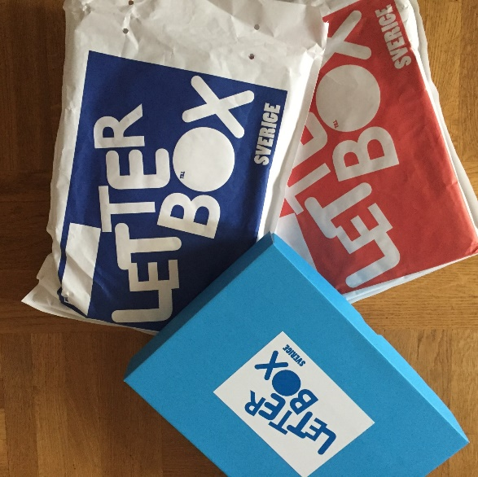
Paketens innehåll
Färgmarkerade paket med anpassad nivå till barnet
Böcker - skönlitteratur och fakta
Spel – tränar olika områden i matematik
Skrivmaterial
Författarbrev och bokmärken
Notes:
Åldersnivåerna är;
F-1 - orange
2-3 - blå
4-5 - rött
Varje paket innehåller en skönlitterär bok, en faktabok, 2 matematikspel, skrivmaterial, bokmärken och författarbrev. Böcker, spel och material hänger ibland ihop när det gäller tema eller funktion. Skrivmaterial kan t ex vara penna, sudgummi, pennfodral, linjal, sax mm. Det är inte självklart att alla hem har allt skrivmaterial som behövs för att kunna ta del av hela bokpaketet. Det ska inte hänga på att det finns material i hemmet. I stort sett allt som behövs ska finnas i paketet.

Slide 12
Paketinnehåll
Faktabok | Skönlitterär bok | Spel 1 | Spel 2 | Skrivmaterial
Dino 123 | Ensamma i stan | Kompisspel 10 | Tian | Exlibris Frisbee
Alex bästa tips och trix | Bellman på skattjakt | Fyrtionio | Först till 21 | Miniräknare Sax
På skärmen | Glasbarnen | Formel 1 | Tårtan | Sticky Notes Överstrykningspenna
Notes:
Denna översikt visar exempel på vad ett paket i olika svårighetsgrad kan innehålla.
Skrivmaterialet är mixat utifrån att bl.a. passa till de valda böckerna och spelen men också för att fylla på med sådant som kan vara användbart för barnen.

Slide 13






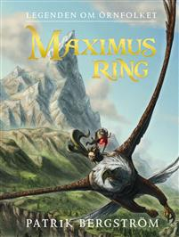

Val av böcker
Notes:
Bokurvalsgrupp som består av flera professioner som har olika kompetenser att bidra med, bl a bibliotekarie, socionom, specialpedagog, förlagsfolk
Några utgångspunkter:
en faktabok och en skönlitterär bok i varje paket.
olika svårighetsgrader och helst lite lättare böcker i början och svårare i slutet av Letterbox-omgången. Illustrationerna är viktiga.
böckerna kan läsas som ”spegel” – där läsaren känner igen sig och som ”fönster” – där läsaren kan titta ut på hur andra har det för att se möjligheter.
barnens behov av att ”känna sig som alla andra” och vikten av att kunna dela sina läsupplevelser – därför väljer vi några populära böcker som klasskamraterna också läser och ”pratar om”.
vilka normer som förmedlas i böckerna: t ex vad gäller familjesituation.
vi väljer gärna något som kanske ligger lite utanför det de brukar läsa men också någon klassiker.
”det får inte vara för läskiga böcker – de här barnen har upplevt tillräckligt som de drömmer om på nätterna” .

Slide 14
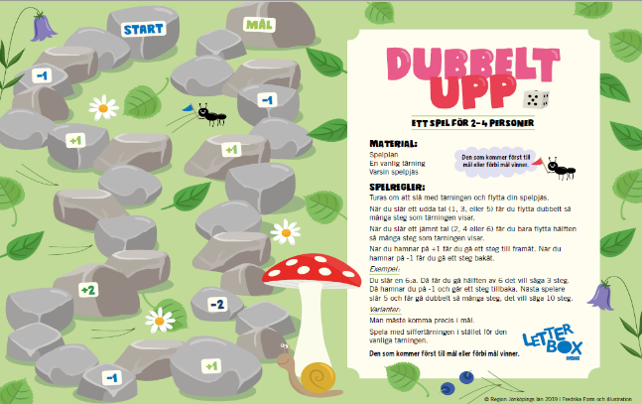
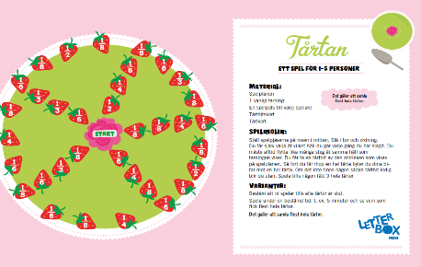
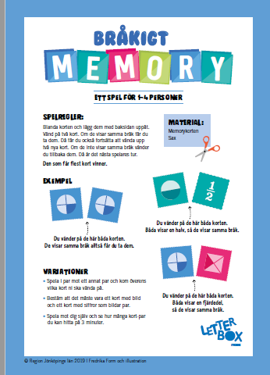
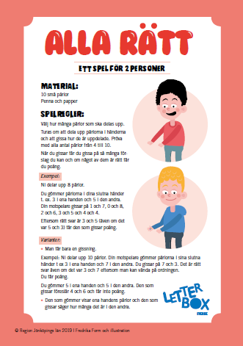

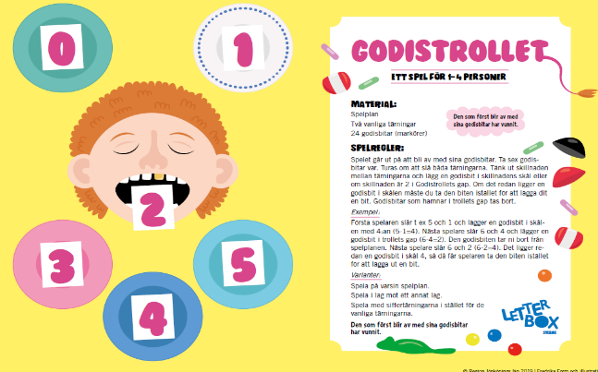

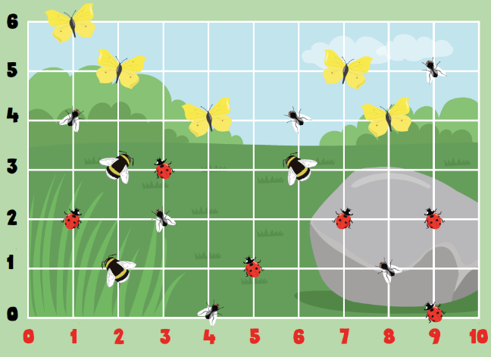
Val av spel
Notes:
Val av spel
Spelen ska stötta baskunskaper som t.ex. att addera och subtrahera inom talområdet 0-20, eftersom detta är en grund för mycket av matematiken och vi vet att bristande kunskaper i grunderna orsakar många problem senare.
Spelen ska också vara enkla att förstå komma igång med, se tilltalande ut och helst kunna spelas både som ensamspel och med flera spelare.
Stigande svårighetsgrad och olika områden i matematik, övervägande taluppfattning och de fyra räknesätten

Slide 15
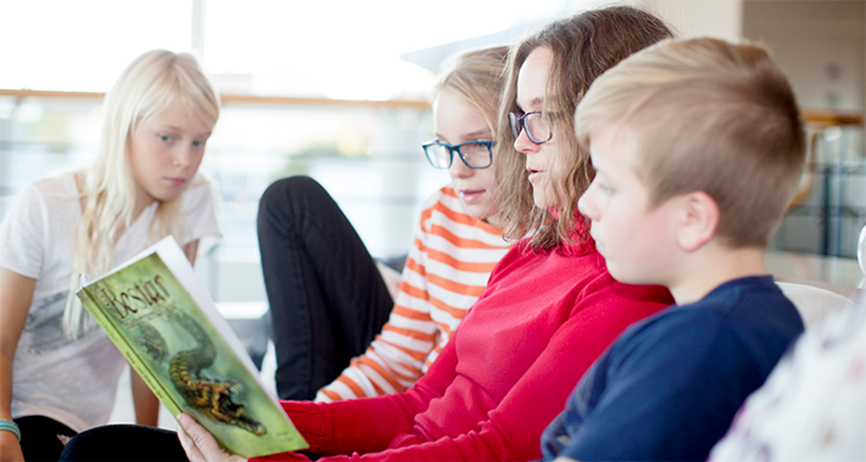
Tillsammans med hemmet
Bibliotekens uppdrag
Socialtjänstens uppdrag
Notes:
Folkbiblioteken=kommunernas bibliotek för allmänheten - arbetar utifrån Bibliotekslagens uppdrag och ska ägna särskild uppmärksamhet åt barn och ungdomar för att främja deras språkutveckling och stimulera till läsning. Det arbetet innebär också ofta stöd till föräldrar, t ex att barnbibliotekarien finns med på föräldramöten. Biblioteken har ofta program och aktiviteter som inte kostar något och bibliotekspersonalen är proffs på att hitta rätt bok till rätt barn. Ta kontakt med bibliotekschefen i er kommun, om ni vill samarbeta med biblioteken.
Socialtjänsten har ett viktigt uppdrag att följa de placerade barnens skolgång och att underlätta deras förutsättningar att klara målen i skolan. Ett sätt är att stödja hemmiljön genom att göra den gynnsam för vardagslärande och att i vardagen skapa lust och nyfikenhet kring lärande, så att barnen får positiva upplevelser. Även för barn som inte är placerade men som har andra insatser från socialtjänsten är det ett smart drag att gynna lärandet i hemmet och på fritiden. Det ger en möjlighet att stärka en av de viktigaste skyddsfaktorerna för barnets framtida utveckling, som forskningen idag visar. När barnet är med i Letterbox Club kan socialtjänsten förutom att skicka ut paketen även underlätta deltagandet genom att fråga barn och föräldrar/familjehemsföräldrar hur deltagandet fungerar Socialtjänsten kan också ge stöd till föräldrar att förstå toolboxens innehåll, pusha de föräldrar som behöver det och kanske bromsa de föräldrar som eventuellt vill för mycket. Det kan vara en svår balansgång att stödja barnet utan att pressa det. Det är också en utmärkt aktivitet att som socialsekreterare spela de spel som ingår i paketen vid ett besök/hembesök för att försäkra sig om att de förstått reglerna men också för att göra en rolig aktivitet tillsammans.

Slide 16

Toolbox till
föräldrar
Ger verktyg runt läsning och räkning till familjerna
Notes:
Genom en Toolbox är tanken att stödja hemmet med olika tips och förslag för goda samtal och aktiviteter med barnet.
Då syftet med Letterbox bygger på att stödja barnets egna nyfikenhet och motivationen blir Toolboxen också ett sätt att främja tillfällen då barnet blir sedd och ges möjlighet att bygga goda relationer.
Vikten av att spela spel och andra matematiska aktiviteter i vardagen – genom att spela spel kan talfakta och andra grundläggande kunskaper tränas på ett lekfullt sätt, t.ex. summera två tärningar. Då man spelar med ett barn (som ännu inte har automatiserat talfakta) finns många möjligheter att på ett avslappnat sätt prata om hur man kan tänka då man ska summera t.ex. 5 och 6, två femmor plus ett, två sexor minus ett eller sex plus fyra (tiokompisarna) plus ett. Forskning visar att inlärning under lekfulla former är mycket effektivt för grundläggande matematik. Även andra vardagliga aktiviteter kan utnyttjas, t.ex. i affären kan man uppskatta vikten av tomaterna innan man väger dem för att se vem som kommer närmast, i matlagningen kan man ta tiden då spagettin ska kokas och kolla mot en analog klocka hur minutvisaren flyttar sig. Det finns (nästan) lika mycket forskning om vikten att uppmärksamma matematik i vardagen för att ge barnet en god grund som vikten av att läsa tillsammans. Och det är inte svårt eller tidskrävande eftersom man kan uppmärksamma matematiken i det man gör.

Slide 17
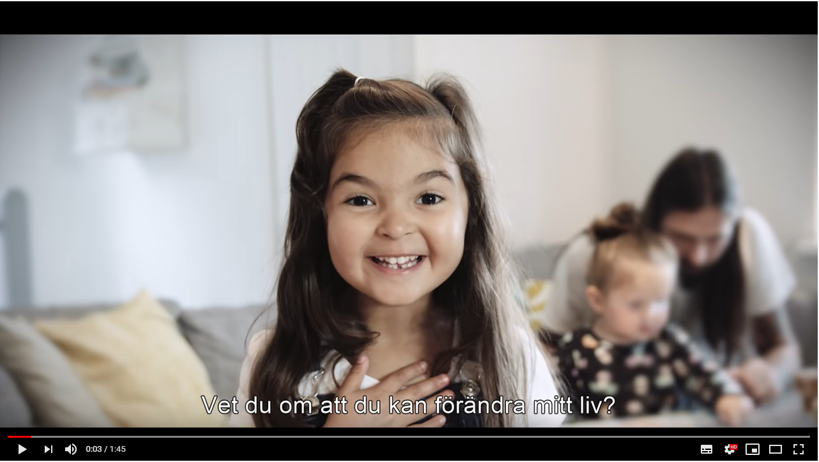
Film från Göteborgs stad – om att läsa för barn
Notes:
https://www.youtube.com/watch?feature=youtu.be&v=X1nzc9P5MSA&app=desktop

Slide 18








Utvärdering
Görs av Letterbox Club nationellt
Enkäter till barn, föräldrar, kontaktpersoner och socialtjänst
Fokusgrupper med barn
Tidigare intervjuer och nya planeras
Forskningsstudie planeras
Notes:
Tidigare omgångar är utvärderade genom enkäter till kontaktpersoner, socialsekreterare, föräldrar och barn.
Dessutom det genomförts fokusgrupp med barn.
Det finns förhoppningar om att framöver koppla en eller flera forskningsstudier till Letterbox Club i Sverige.
I princip enbart positiva upplevelser. Många beskrivningar om förväntan när paketen kommer.
Många föräldrar upplever att barnens läsförmåga har ökat.
Barnen har gillat böckerna, men önskat ha med sig vuxna i större utsträckning i att spela spelen.

Slide 19

Stödja lärandet – barnrättsarbete i praktiken
Riktat förebyggande arbete till barn i utsatta livssituationer
Förebygga utanförskap och ge goda livschanser
Jämlikhetsarbete för att utjämna skillnader
Letterbox Club = barnrättsarbete i praktiken!
Notes:
Viktigt att stödja barn i utsatta livssituationer i deras lärande!
Tex bara 55% av alla familjehemsplacerade barn går ur år 9 med behörighet att söka till gymnasiet.
Tillhör du en socioekonomiskt utsatt grupp = större risk att gå i faders fotspår ”ärva f-stöd”
Om placerade barn går ut skolan med godkända betyg i årskurs 9 halveras riskerna för psykisk ohälsa, missbruk, kriminalitet och biståndsberoende
Barnkonventionen;
§ 28 ”Du har rätt till utbildning. Du ska få gå i grundskolan och den ska vara gratis”
§ 29 ”I skolan ska du få utvecklas på alla sätt och förberedas för ett ansvarsfullt liv i ett fritt samhälle. Du ska också lära dig respektera de mänskliga fri- och rättigheterna, dina föräldrar, dina och andras kultur samt naturen.”s

Slide 20
Mer information
www.allmannabarnhuset.se/letterbox-club-sverige
E-post: letterboxclub@allmannabarnhuset.se

